Slide 1

Советы логопеда родителям будущих первоклассников
Риманова Рита Михайловна
учитель-логопед
МБОУ НШДС №37
г. Красноярск

Slide 2

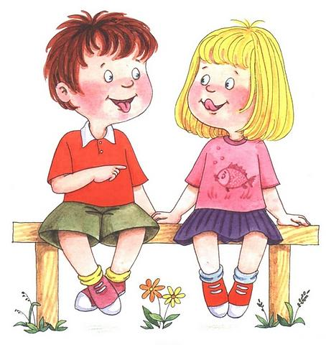
Звукопроизношение
Ребёнок должен
правильно
произносить
все звуки речи
Что делать?
► Устранить нарушения
► Закреплять вновь поставленные
звуки
в самостоятельной речи ребенка

Slide 3
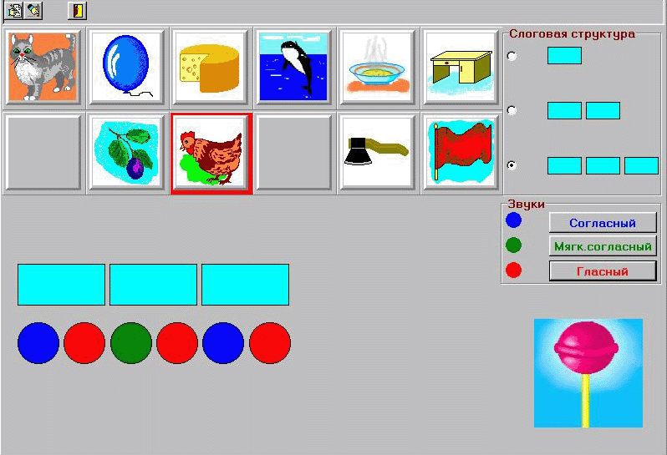
Фонематическое (слуховое) восприятие
Что делать?
► Тренировать
названные умения
► Четко знать все буквы
алфавита
Ребенок должен
называть слова
с заданным звуком;
определять позицию
звука в слове;
определять количество
и последовательность
звуков в слове;
составлять слова из звуков;

Slide 4


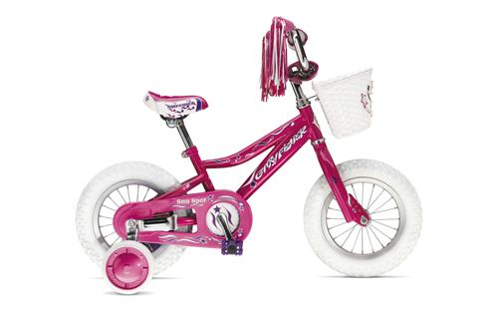
Слоговая структура слова
Что делать?
► Необходимо произносить
с ребенком сложные слова,
отхлопывая каждый
слог
Ребенок должен
безошибочно
произносить слова
типа: экскурсовод,
сковорода и т.п.

Slide 5
Грамматический строй
Ребенок должен
понимать и
употреблять
предлоги;
владеть навыками
словообразования;
словоизменения;
согласования слов
Что делать?
► Исправлять ошибки!
► Игры:
● «Скажи ласково»
● «Один-много»
● «Из чего - какой?»
● «Давай посчитаем»

Slide 6
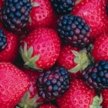
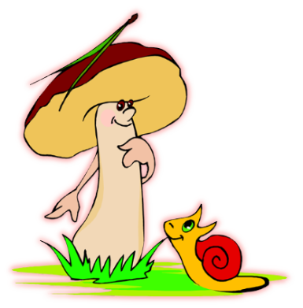
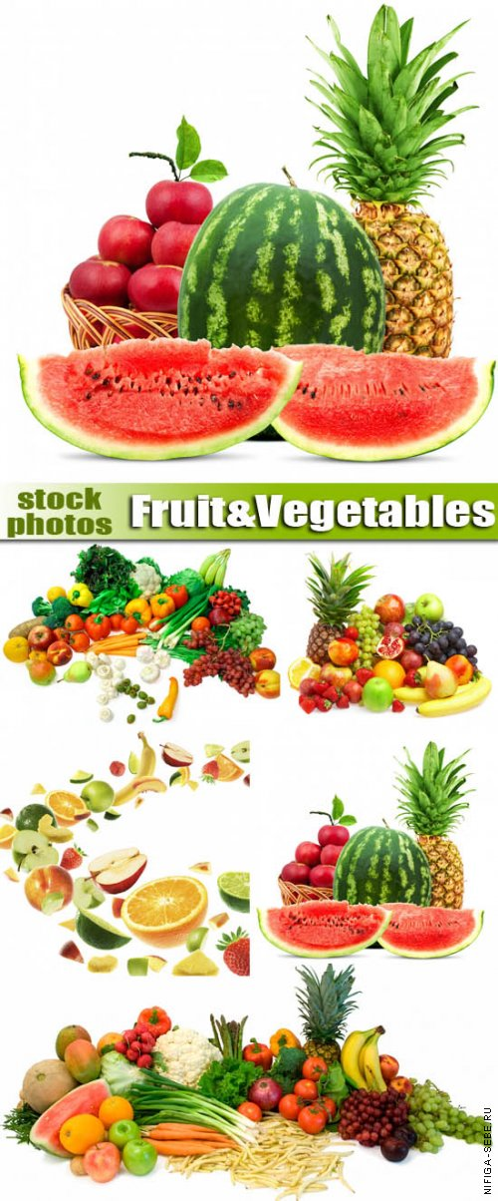
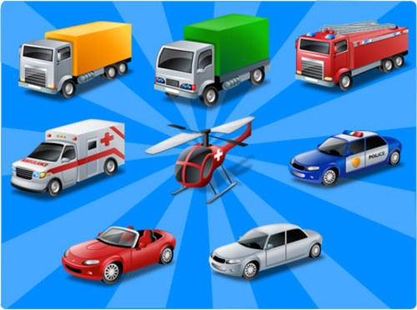
Словарный запас
Что делать?
► Объясняйте новые слова
► Словесные игры:
● «Назови птиц, животных, цветы,
цвета, транспорт, времена года и их
признаки, месяцы, профессии и т.д.»
● «Подбери признаки к предмету»
● «Скажи наоборот»
● «Части целого»
около
2000 слов

Slide 7
Связная речь
Что делать?
► Чтение и рассказывание сказок
► Вопросы по содержанию сказки
(полные ответы ребенка)
► Пересказать сказку
► Рассказывание из личного опыта
► Запоминать и рассказывать стихи.
Ребенок должен
отвечать на вопросы;
пересказывать;
рассказывать об
увиденном;
составлять
рассказы
по картинке;
.

Slide 8
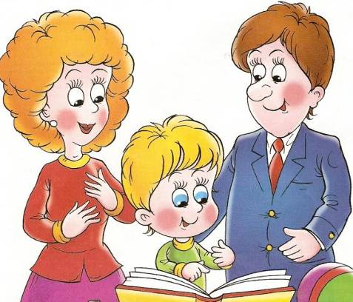
Успехов Вам и Вашему
ПЕРВОКЛАШКЕ!

Slide 9
Источник шаблона:
Ранько Елена Алексеевна
учитель начальных классов
МАОУ лицей №21 г. Иваново
Сайт: http://elenaranko.ucoz.ru/
Картинки:
Гриб http://www.kiddybook.ru/stati.html
Арбуз http://nifiga-sebe.ru/index.php?newsid=28089
Ягоды http://alimero.ru/tag/
Транспорт http://900igr.net/kartinki/geografija/Transport-v-Rossii-1/003-Transportnyj-kompleks-Rossii.html
Сова http://pupils.ru/informatsija-ot-gorono/7913/
Дети на скамейке http://oantonova.clan.su/index/logopedija/0-19
Звуковой разбор http://www.koreana.ru/?do=zvukovoy-analiz-slov-shemi
Регулировщик http://gametruck.ru/project/arc/multfilmy-po-pdd-f2.html
Аквариум http://crosti.ru/picture/18568/
Семья http://gimn79.3dn.ru/index/roditeljam/0-19

